Slide 1
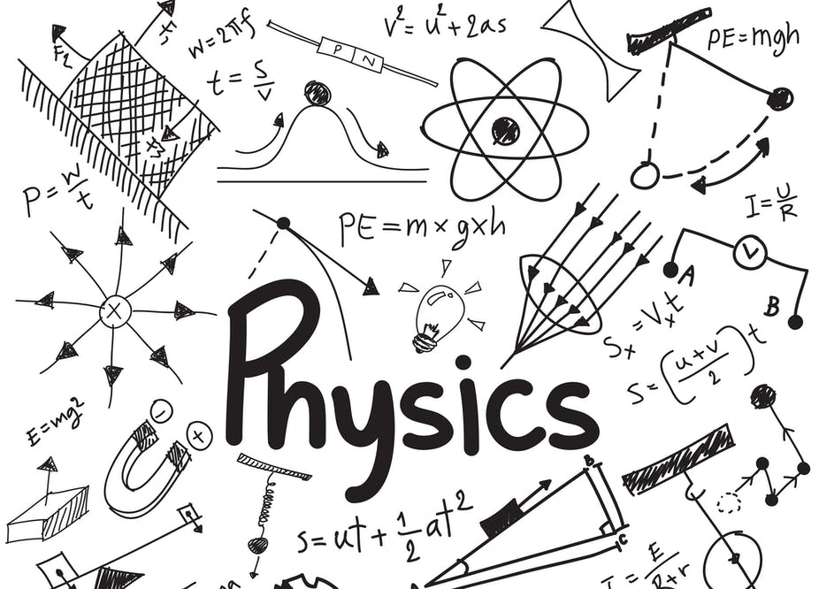

Slide 2
Reminder…
Διαλέξεις
  Προαιρετική παρουσία!
  Είστε εδώ γιατί θέλετε να ακούσετε/συμμετέχετε
  Δεν υπάρχουν απουσίες
  Υπάρχει σεβασμός στους συναδέλφους σας και στην εκπαιδευτική διαδικασία
  Προστατέψτε εσάς και τους συναδέλφους σας: απέχετε από το μάθημα αν δεν είστε/αισθάνεστε καλά

Slide 3
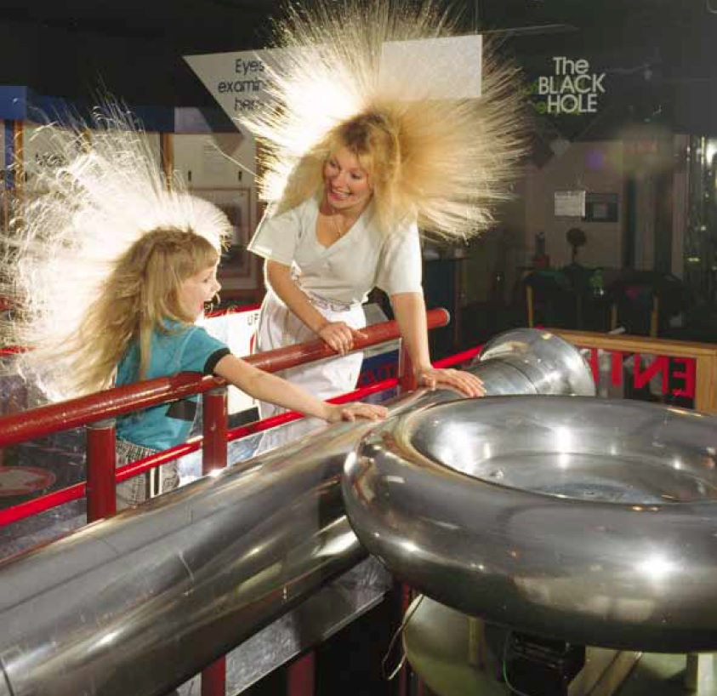
Φυσική για Μηχανικούς
Ηλεκτρομαγνητισμός
Ηλεκτρική Δύναμη
Εικόνα: Μητέρα και κόρη απολαμβάνουν την επίδραση της ηλεκτρικής φόρτισης των σωμάτων τους. Κάθε μια ξεχωριστή τρίχα των μαλλιών τους φορτίζεται και προκύπτει μια απωθητική δύναμη μεταξύ των τριχών, με αποτέλεσμα να «σηκώνονται οι τρίχες τους». ☺ (Courtesy of Resonance Research Corporation)

Slide 4
Φυσική για Μηχανικούς
Ηλεκτρομαγνητισμός
Ηλεκτρική Δύναμη
Εικόνα: Μητέρα και κόρη απολαμβάνουν την επίδραση της ηλεκτρικής φόρτισης των σωμάτων τους. Κάθε μια ξεχωριστή τρίχα των μαλλιών τους φορτίζεται και προκύπτει μια απωθητική δύναμη μεταξύ των τριχών, με αποτέλεσμα να «σηκώνονται οι τρίχες τους». ☺ (Courtesy of Resonance Research Corporation)

Slide 5
Ηλεκτρομαγνητισμός
Μελέτη των φαινομένων που σχετίζονται με τον ηλεκτρισμό και το μαγνητισμό
Νόμοι του Ηλεκτρομαγνητισμού
  Πανταχού παρόντες: smartphones, τηλεοράσεις, ηλεκτροκινητήρες, Η/Υ, επιταχυντές σωματιδίων, κ.α.
Ηλεκτρικός → ήλεκτρο (αρχ. Ελλ.) = κεχριμπάρι (απολιθωμένη ρητίνη, παράγωγο των κωνοφόρων δένδρων)
Μαγνητικός → Μαγνησία Μ. Ασίας (σημερινή Μανίσα, κοντά στη Σμύρνη) → περιοχή που βρέθηκε για πρώτη φορά ο μαγνητίτης
Στόχος μας: να αναπτύξουμε μοντέλα κατανόησης των ηλεκτρικών φαινομένων μέσω φορτίων και δυνάμεων

Slide 6
Φυσική για Μηχανικούς
Ηλεκτρομαγνητισμός
Ηλεκτρική Δύναμη
Εικόνα: Μητέρα και κόρη απολαμβάνουν την επίδραση της ηλεκτρικής φόρτισης των σωμάτων τους. Κάθε μια ξεχωριστή τρίχα των μαλλιών τους φορτίζεται και προκύπτει μια απωθητική δύναμη μεταξύ των τριχών, με αποτέλεσμα να «σηκώνονται οι τρίχες τους». ☺ (Courtesy of Resonance Research Corporation)

Slide 7
Φυσική για Μηχανικούς
Ηλεκτρομαγνητισμός
Ηλεκτρική Δύναμη
Εικόνα: Μητέρα και κόρη απολαμβάνουν την επίδραση της ηλεκτρικής φόρτισης των σωμάτων τους. Κάθε μια ξεχωριστή τρίχα των μαλλιών τους φορτίζεται και προκύπτει μια απωθητική δύναμη μεταξύ των τριχών, με αποτέλεσμα να «σηκώνονται οι τρίχες τους». ☺ (Courtesy of Resonance Research Corporation)

Slide 8
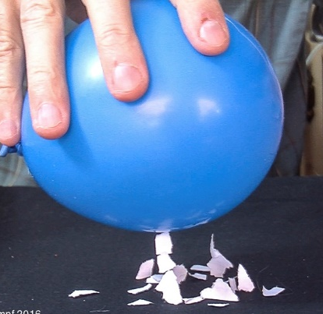
Ηλεκτρική Δύναμη
Όλοι έχετε “δει” ηλεκτρικές δυνάμεις γύρω σας
  Τρίψτε ένα μπαλόνι στα μαλλιά σας και θα δείτε
  ότι έλκει κομματάκια χαρτιού
Μια τέτοια συμπεριφορά της ύλης αναφέρεται ως ηλεκτρική φόρτιση
  Ηλεκτρικά φορτισμένα σωματίδια κινούνται από τα μαλλιά σας στο μπαλόνι
  Πλησιάζοντας το στα κομμάτια χαρτί, τα φορτισμένα σωματίδια έλκουν κάποια άλλα φορτισμένα σωματίδια στο χαρτί
  Όσο περισσότερο τρίβουμε το μπαλόνι στα μαλλιά μας, τόσο μεγαλύτερη ποσότητα φορτισμένων σωματιδίων μεταφέρεται
  Αρχικά, το μπαλόνι και τα κομματάκια χαρτιού ονομάζονται (ηλεκτρικά) ουδέτερα
    …απλά γιατί δεν έχουν πλεόνασμα ή έλλειμα φορτίων

Slide 9
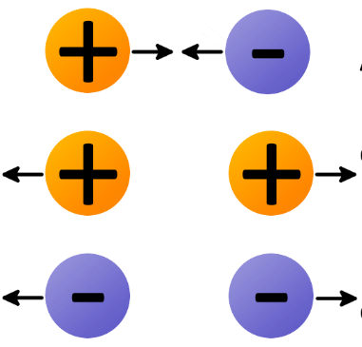
Ηλεκτρική Δύναμη
Πειράματα έδειξαν ότι υπάρχουν δυο είδη ηλεκτρικού φορτίου
Ονομάστηκαν θετικό και αρνητικό φορτίο
  Τα ηλεκτρόνια (ή και άλλα σωματίδια) έχουν αρνητικό φορτίο
  Τα πρωτόνια (ή και άλλα σωματίδια) έχουν
  θετικό φορτίο
Φορτία ίδιου προσήμου απωθούνται
Φορτία αντίθετου προσήμου έλκονται

Slide 10
Ηλεκτρική Δύναμη
Αρχή Διατήρησης του ηλεκτρικού φορτίου
  …σε απομονωμένο σύστημα
  Μεταφορά (όχι δημιουργία!) φορτίου από ένα σώμα σε ένα άλλο
    Το ένα φορτίζεται θετικά (πλεόνασμα θετικού φορτίου), το άλλο αρνητικά (πλεόνασμα αρνητικού φορτίου)
  Ποιος είναι όμως ο «φορέας» του φορτίου;
    Ξέρουμε πλέον ότι – στα μέταλλα – τα ηλεκτρόνια μεταφέρουν φορτίο, τα οποία μεταφέρονται από ένα μέταλλο σε ένα άλλο, δημιουργώντας θετική ή αρνητική φόρτιση

Slide 11
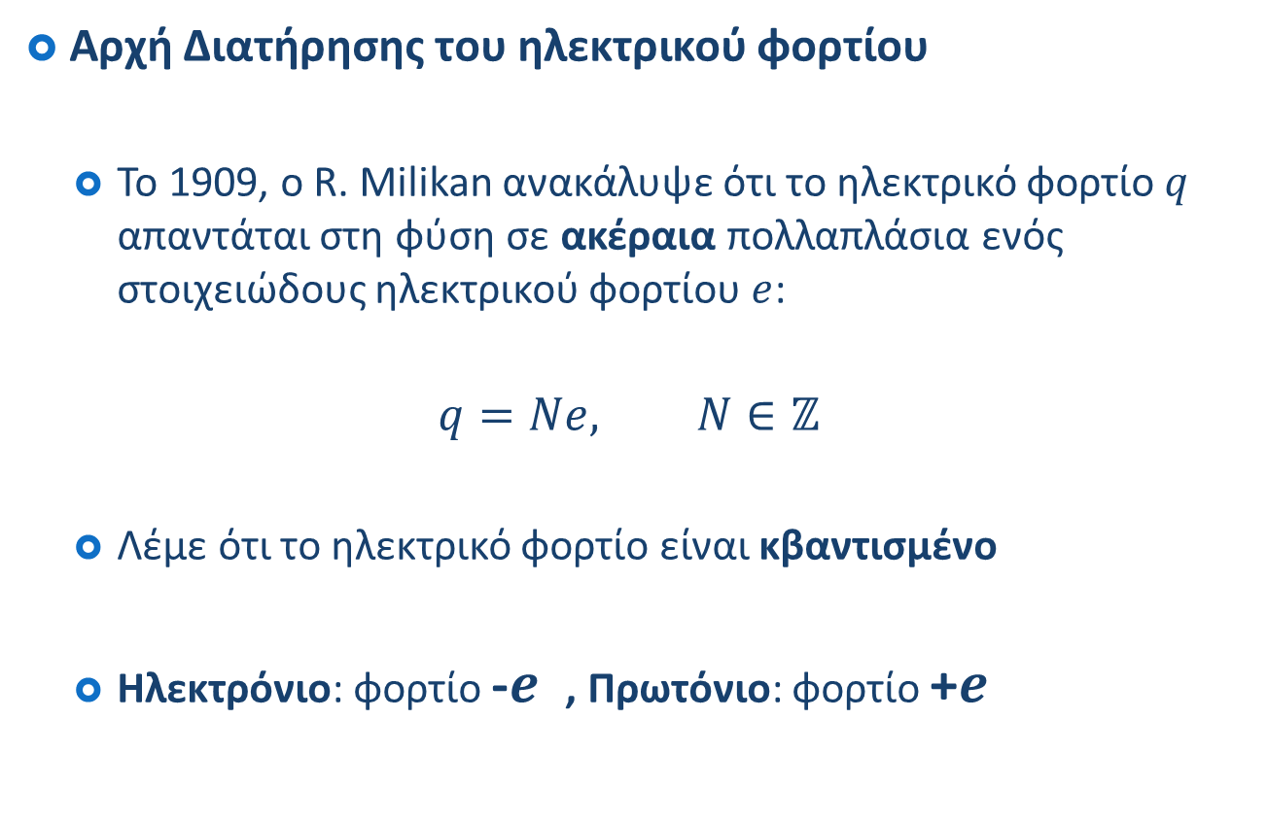
Ηλεκτρική Δύναμη
Αρχή Διατήρησης του ηλεκτρικού φορτίου
  Το 1909, ο R. Milikan ανακάλυψε ότι το ηλεκτρικό φορτίο $q$ απαντάται στη φύση σε ακέραια πολλαπλάσια ενός στοιχειώδους ηλεκτρικού φορτίου $e$:
$$q=Ne, N∈ℤ$$
  Λέμε ότι το ηλεκτρικό φορτίο είναι κβαντισμένο
  Ηλεκτρόνιο: φορτίο -$e$ , Πρωτόνιο: φορτίο +$e$

Slide 12
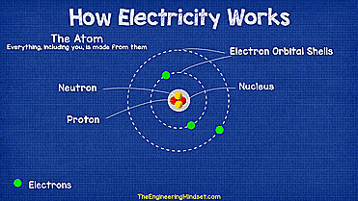
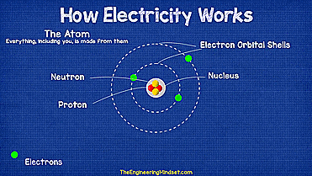
Ηλεκτρική Δύναμη

Slide 13
Ηλεκτρική Δύναμη
Κατηγοριοποίηση υλικών
Αγωγοί: υλικά (χαλκός, αλουμίνιο, άργυρος, κλπ) όπου κάποια ηλεκτρόνια είναι ελεύθερα και δεν είναι δεσμευμένα σε άτομα, και μπορούν να κινηθούν σχετικά ελεύθερα στο υλικό
  Όταν φορτιστούν, το φορτίο κατανέμεται άμεσα σε όλη την επιφάνεια του υλικού
Μονωτές: υλικά (γυαλί, ξύλο, κλπ) που όλα τα ηλεκτρόνια τους είναι δεσμευμένα σε άτομα και δεν μπορούν να κινηθούν ελεύθερα
  Όταν φορτιστούν, το φορτίο κατανέμεται σε μια συγκεκριμένη περιοχή
Ημιαγωγοί: με προσθήκη συγκεκριμένης ποσότητας ατόμων στο υλικό (πυρίτιο, γερμάνιο), εναλλάσσονται από αγωγοί σε μονωτές

Slide 14
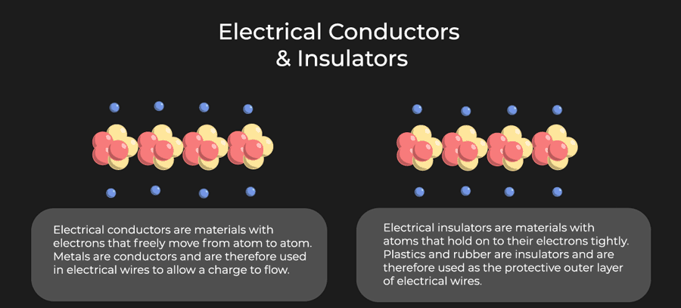
Ηλεκτρική Δύναμη
Κατηγοριοποίηση υλικών

Slide 15
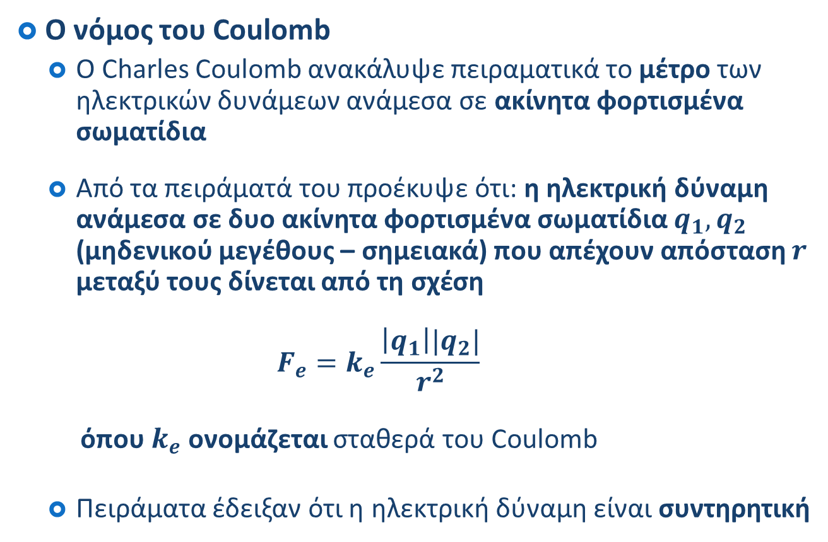
Ηλεκτρική Δύναμη
Ο νόμος του Coulomb
  O Charles Coulomb ανακάλυψε πειραματικά το μέτρο των ηλεκτρικών δυνάμεων ανάμεσα σε ακίνητα φορτισμένα σωματίδια
  Από τα πειράματά του προέκυψε ότι: η ηλεκτρική δύναμη ανάμεσα σε δυο ακίνητα φορτισμένα σωματίδια $q_{1}, q_{2}$ (μηδενικού μεγέθους – σημειακά) που απέχουν απόσταση $r$ μεταξύ τους δίνεται από τη σχέση
  $F_{e}=k_{e}\frac{\left|q_{1}\right||q_{2}|}{r^{2}}$
  όπου $k_{e}$ ονομάζεται σταθερά του Coulomb
  Πειράματα έδειξαν ότι η ηλεκτρική δύναμη είναι συντηρητική

Slide 16
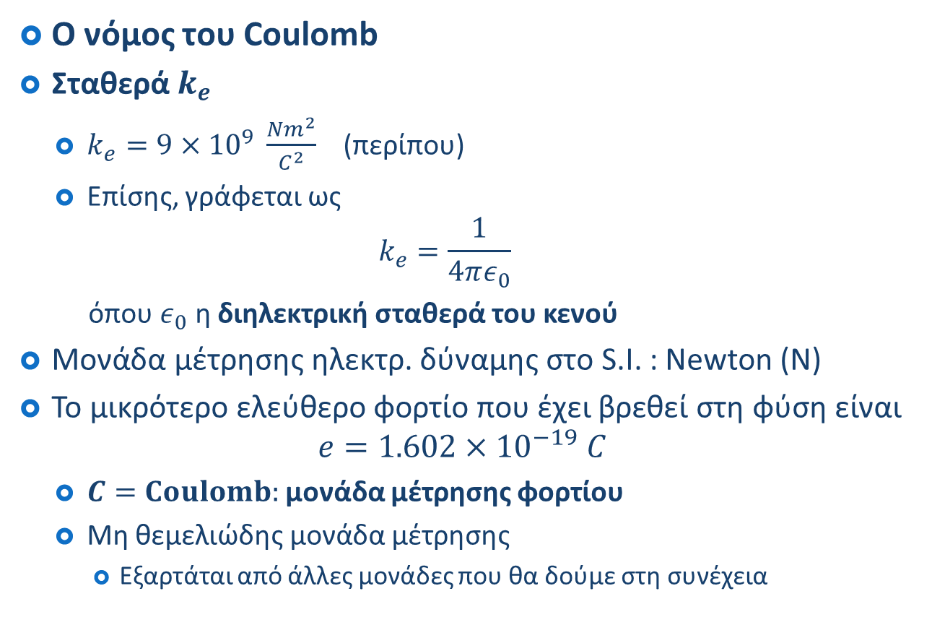
Ηλεκτρική Δύναμη
Ο νόμος του Coulomb
Σταθερά $k_{e}$
  $k_{e}=9×{10}^{9} \frac{Nm^{2}}{C^{2}}$ (περίπου)
  Επίσης, γράφεται ως
  $$k_{e}=\frac{1}{4πε_{0}}$$
  όπου $ε_{0}$ η διηλεκτρική σταθερά του κενού
Μονάδα μέτρησης ηλεκτρ. δύναμης στο S.I. : Newton (N)
Το μικρότερο ελεύθερο φορτίο που έχει βρεθεί στη φύση είναι
$$e=1.602×{10}^{−19} C$$
  $C=Coulomb:$ μονάδα μέτρησης φορτίου
  Μη θεμελιώδης μονάδα μέτρησης
    Εξαρτάται από άλλες μονάδες που θα δούμε στη συνέχεια

Slide 17
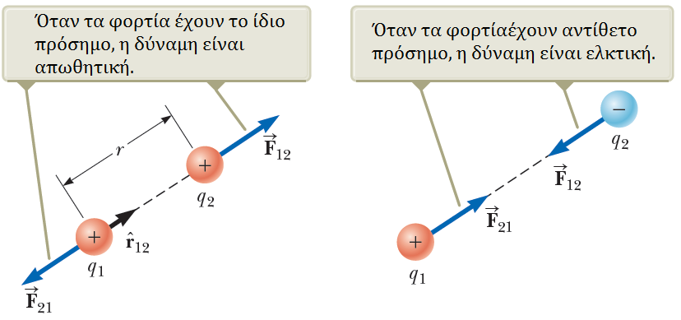


Ηλεκτρική Δύναμη
Ο νόμος του Coulomb – Διανυσματική μορφή
${\vec{F}}_{12}=k_{e}\frac{q_{1}q_{2}}{r^{2}}{\vec{r}}_{12}$
  με ${\vec{r}}_{12}$ το μοναδιαίο διάνυσμα από το φορτίο 1 στο φορτίο 2
  Σπάνια θα χρησιμοποιούμε αυτή τη γραφή (έχουμε καλύτερες) και μόνο για να εξάγουμε θεωρητικά αποτελέσματα

Slide 18
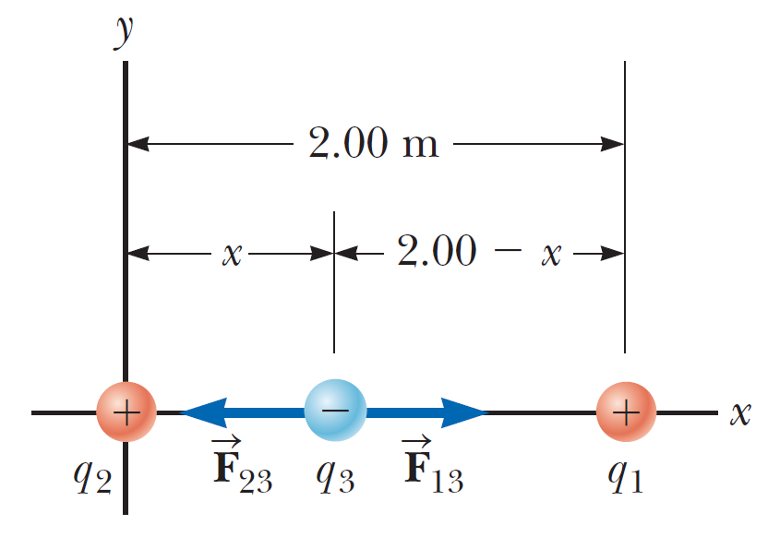
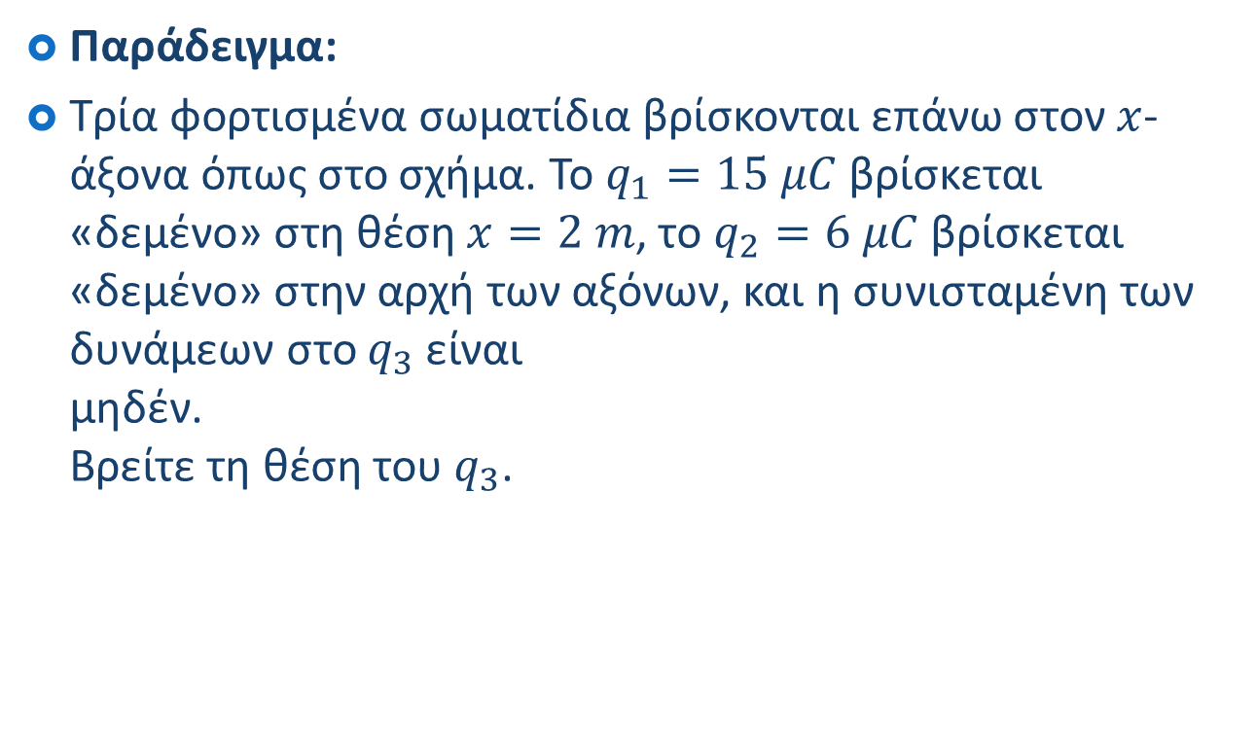
Ηλεκτρική Δύναμη
Παράδειγμα:
Τρία φορτισμένα σωματίδια βρίσκονται επάνω στον $x$-άξονα όπως στο σχήμα. Το $q_{1}=15 μC$ βρίσκεται «δεμένο» στη θέση $x=2 m$, το $q_{2}=6 μC$βρίσκεται «δεμένο» στην αρχή των αξόνων, και η συνισταμένη των δυνάμεων στο $q_{3}$ είναι
μηδέν.
Βρείτε τη θέση του $q_{3}$.

Slide 19
Ηλεκτρική Δύναμη
Παράδειγμα – Λύση:

Slide 20
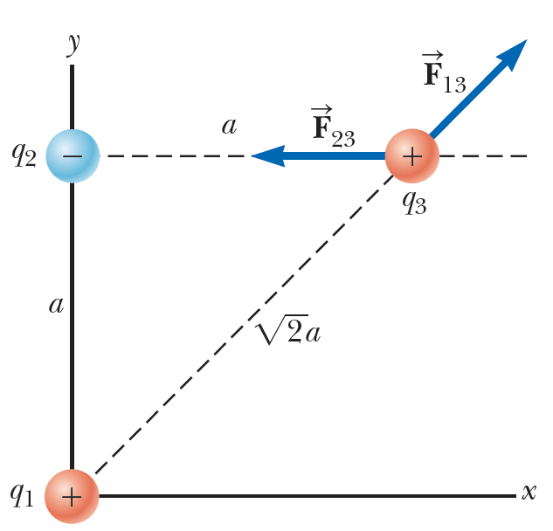


Ηλεκτρική Δύναμη
Παράδειγμα:
Τρια σημειακά φορτία βρίσκο-
νται στις γωνίες ενός ισοσκελούς
ορθογωνίου τριγώνου όπως στο
σχήμα.
Δίνεται ότι $q_{1}=q_{3}=5 μC,$
$q_{2}=−2 μC$ και $α=0.1 m$.
Βρείτε τη συνισταμένη ηλεκτρική
δύναμη που ασκείται στο $q_{3}$.
$$∑F={\vec{F}}_{q_{3}}$$
$${\vec{F}}_{{13}_{y}}$$
$${\vec{F}}_{{13}_{x}}$$

Slide 21

Ηλεκτρική Δύναμη
Παράδειγμα – Λύση:
Δίδεται ότι $q_{1}=q_{3}=5 μC, q_{2}=−2 μC$
και $α=0.1 m$. Βρείτε τη συνισταμένη
ηλεκτρική δύναμη στο $q_{3}$.

Slide 22
Ηλεκτρική Δύναμη
Παράδειγμα – Λύση:
Δίδεται ότι $q_{1}=q_{3}=5 μC, q_{2}=−2 μC$
και $α=0.1 m$. Βρείτε τη συνισταμένη
ηλεκτρική δύναμη στο $q_{3}$.

Slide 23
Ηλεκτρική Δύναμη
Παράδειγμα – Λύση:
Δίδεται ότι $q_{1}=q_{3}=5 μC, q_{2}=−2 μC$
και $α=0.1 m$. Βρείτε τη συνισταμένη
ηλεκτρική δύναμη στο $q_{3}$.

Slide 24
Τέλος Διάλεξης

